Slide 1
Machine Learning: Otimização de Hiperparâmetros com Python
Prof. Luciano Galdino

Slide 2
Otimização Bayesiana
Abordagem que utiliza o Teorema de Bayes para direcionar a busca da maximização ou minimização de uma função objetivo.
Indicada para funções objetivas complexas e/ou “caras” para avaliar.
Diferente do Random Search e do Grid Search, o algoritmo de otimização Bayesiana aprende em cada iteração.
O usuário indica uma faixa de valores de cada hiperparâmetro e uma métrica a ser maximizada ou minimizada.
O algoritmo gera uma função, denominada substituta (surrogate), após as iterações pré-definidas.

Slide 3
Otimização Bayesiana
Cada ponto na função substituta representa a probabilidade pelo teorema de Bayes da pontuação para a métrica do hiperparâmetro.
Para selecionar o próximo ponto a ser testado, que objetiva a maximização da função, utiliza-se uma função denominada aquisição.
Ciclo:
1) Seleciona uma amostra aleatória otimizando a função de aquisição.
2) Avalia a amostra com a função objetivo.
3) Atualiza os dados e, por sua vez, a função substituta.
4) Retorna ao início até atingir o melhor resultado.

Slide 4
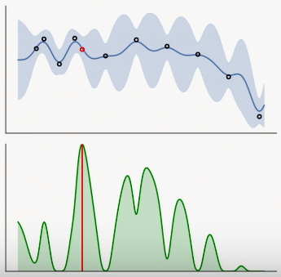
Função substituta
(surrogate)
Função de aquisição (Acquisition)
FONTE: 1*9EszMI-ff2PbEPl38LpMQw.png (349×342) (medium.com)
Em cada iteração a função substituta será atualizada

